Slide 1
STEAM veikla ,,Sniegas“
Mokytoja Sigita Grigaliūnienė

Slide 2
STEAM veikla ,,Sniegas“
Tikslas: susipažinti su sniegu ir išsiaiškinti jo savybes. Patirti tyrinėjimo ir atradimo džiaugsmą, skatinti vaikus būti smalsiais, domėtis, mąstyti, žaisti. Patirti gerų emocijų.
Eiga: veikla vyko ankstyvojo amžiaus ,,Kiškiukų“ grupėje (1-2 metai). Apsilankęs svečiuose kiškis atsinešė sniego dubenį. Vaikai grupėje stebėjo sniegą, išsiaiškino, kad sniegas yra baltos spalvos. Bandė įvardinti jo savybes, koks jis. Pirštukais palietus sniegą suprato, kad jis šaltas, o sušilęs pradeda tirpti ir pavirsta į vandenį. Sniegas lengvai ir gražiai nusidažo, jei ant jo pilsime vandenį, nudažytą įvairiomis spalvomis.
Vaikai lavino rankos judesius, smulkiąją motoriką šaukštais bandydami kabinti sniegą ir dėti į dubenėlius.
Vėliau popieriniais ritinėliais baltu guašu vaikai štampavo sniegą ant mėlyno popieriaus.
Vaikai sniegą stebėjo ir lauke: žaidė su sniegu, lipdė sniego senį besmegenį, sniego gniūžtes.
Išvada: sniegas yra baltos spalvos, šaltas, greitai tirpsta ir pavirsta į vandenį. Sniegas nusidažo įvairiomis spalvomis. Sniegas limpa.

Slide 3
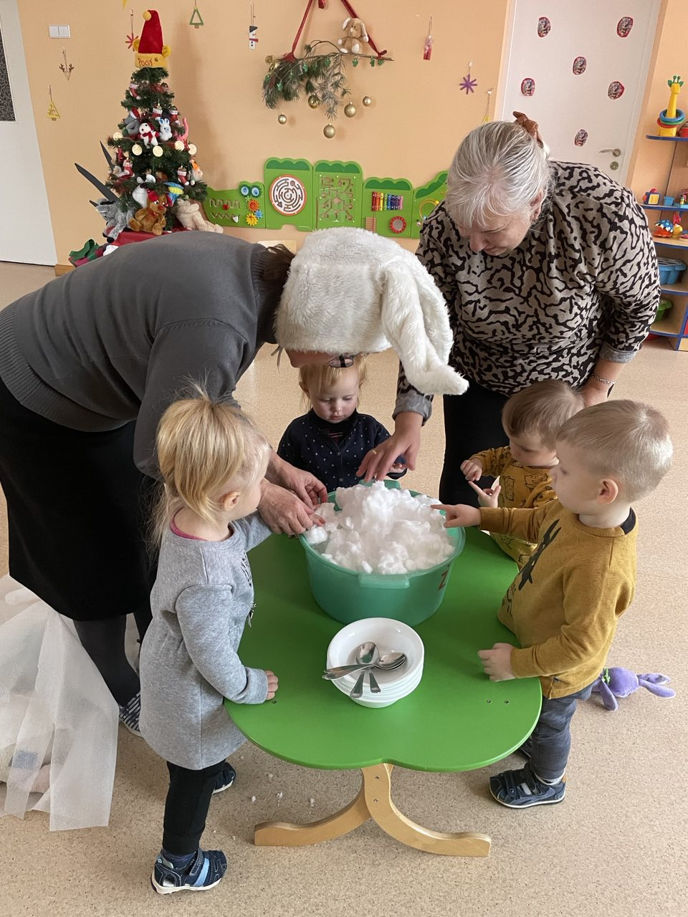
STEAM veikla ,,Sniegas“

Slide 4
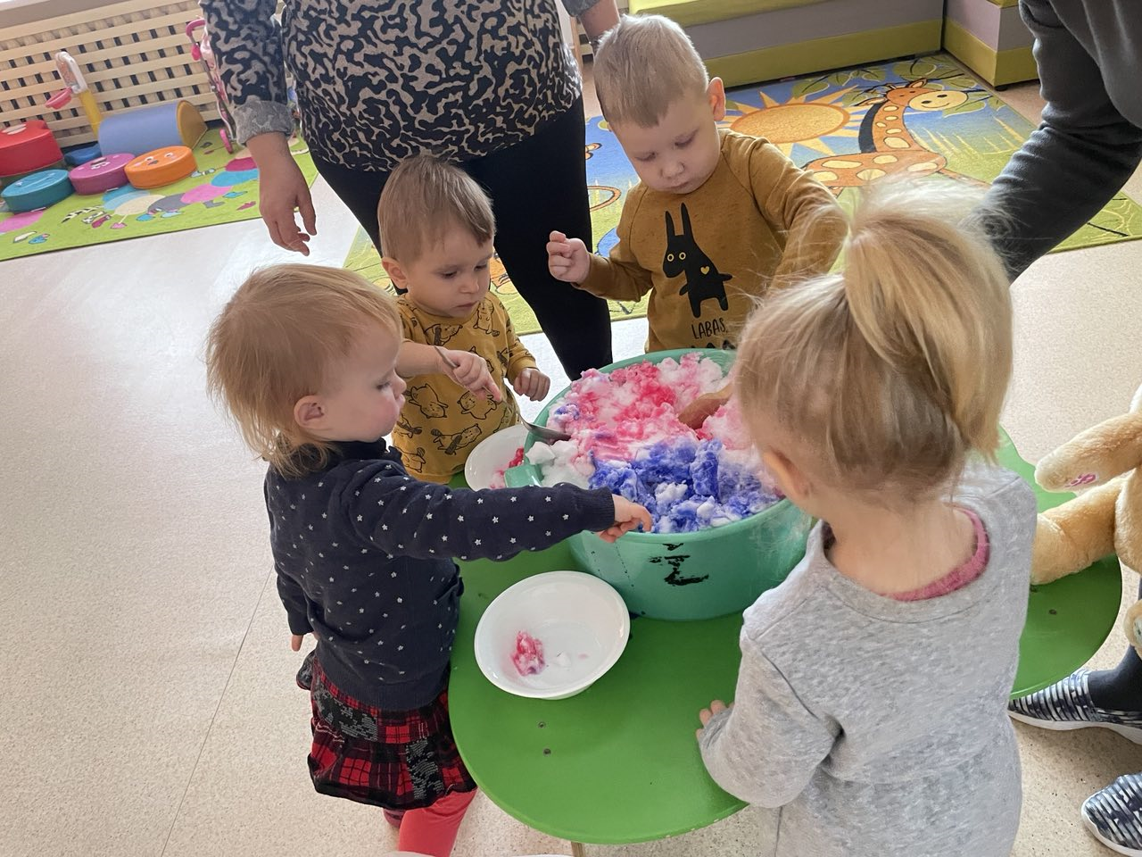
STEAM veikla ,,Sniegas“

Slide 5
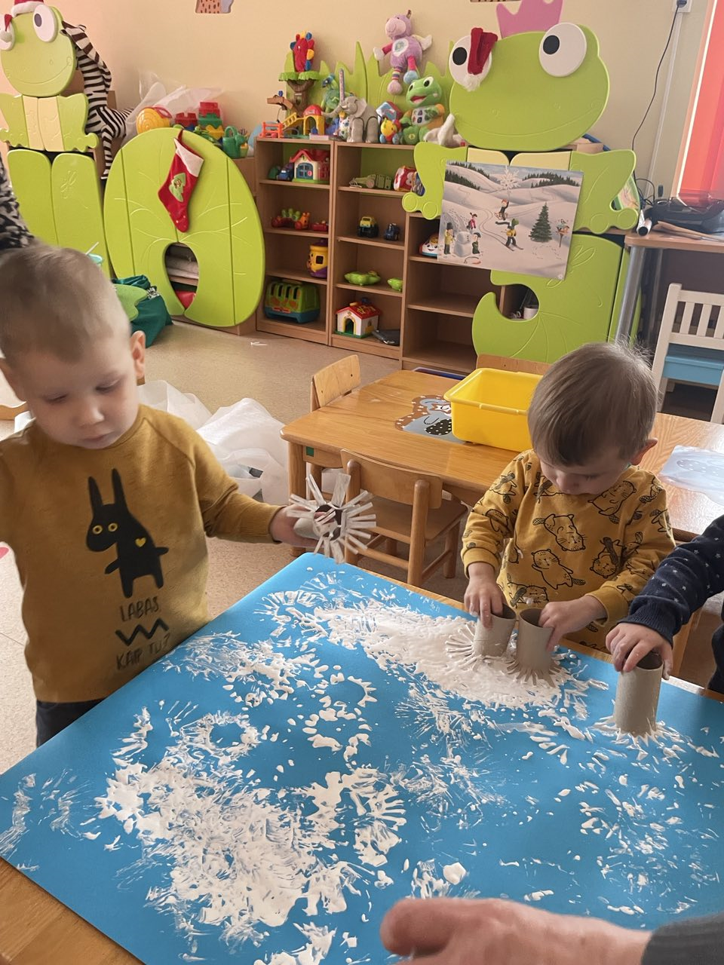
STEAM veikla ,,Sniegas“

Slide 6
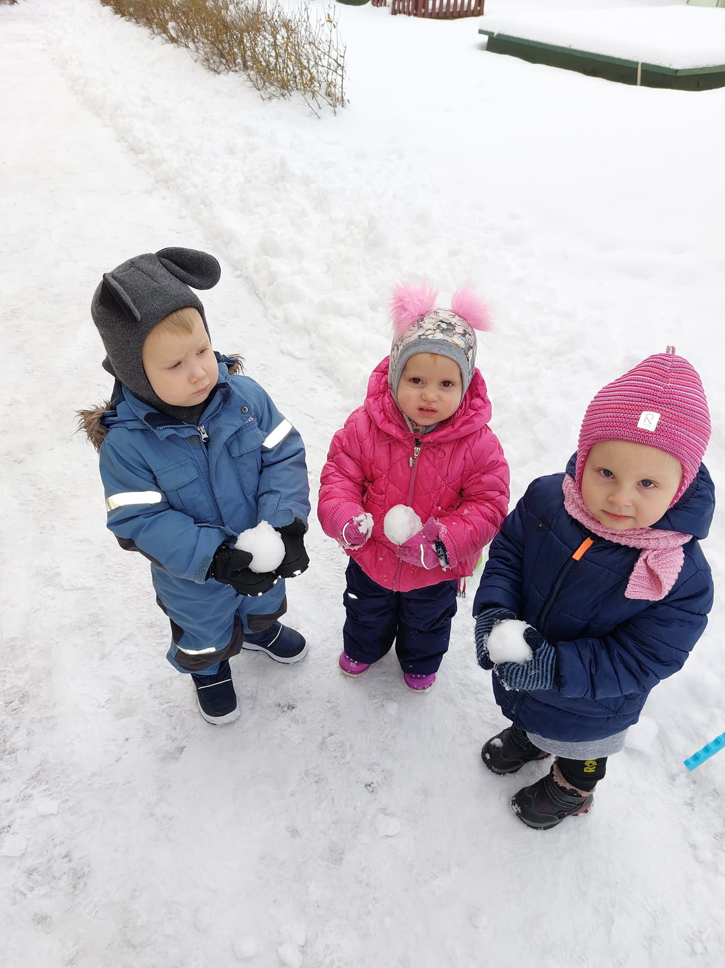
STEAM veikla ,,Sniegas“

